Slide 1











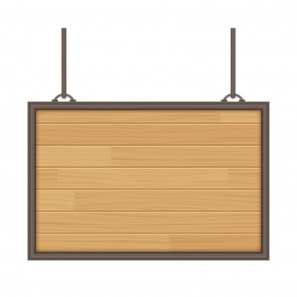

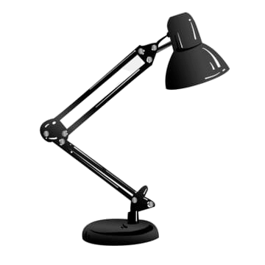







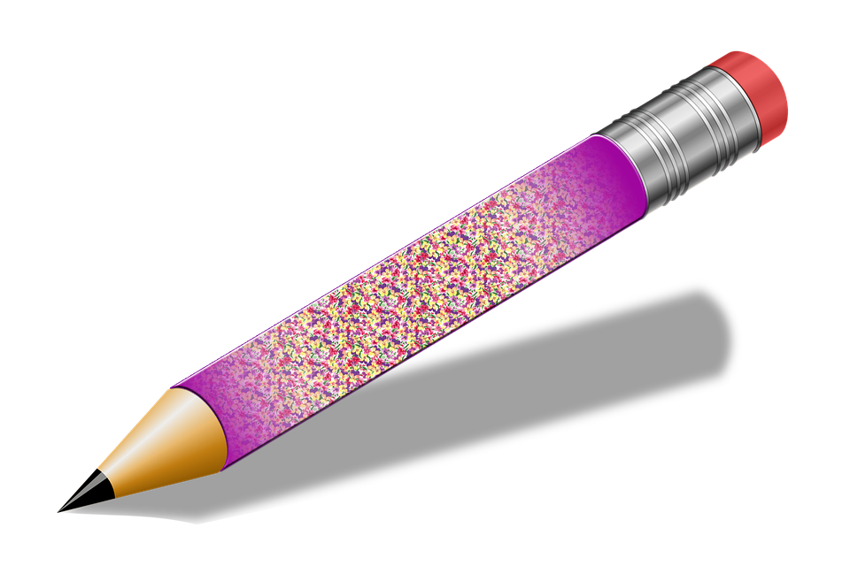


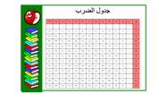
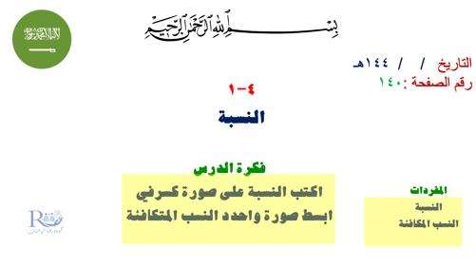
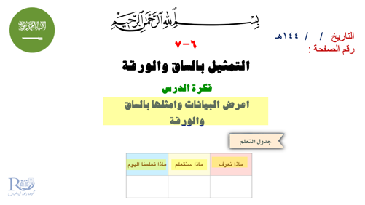

Slide 2





التاريخ / / ١٤٤هـ
رقم الصفحة :
٦-٧
التمثيل بالساق والورقة
فكرة الدرس
اعرض البيانات وامثلها بالساق والورقة
جدول التعلم
ماذا نعرف | ماذا سنتعلم | ماذا تعلمنا اليوم

Slide 3

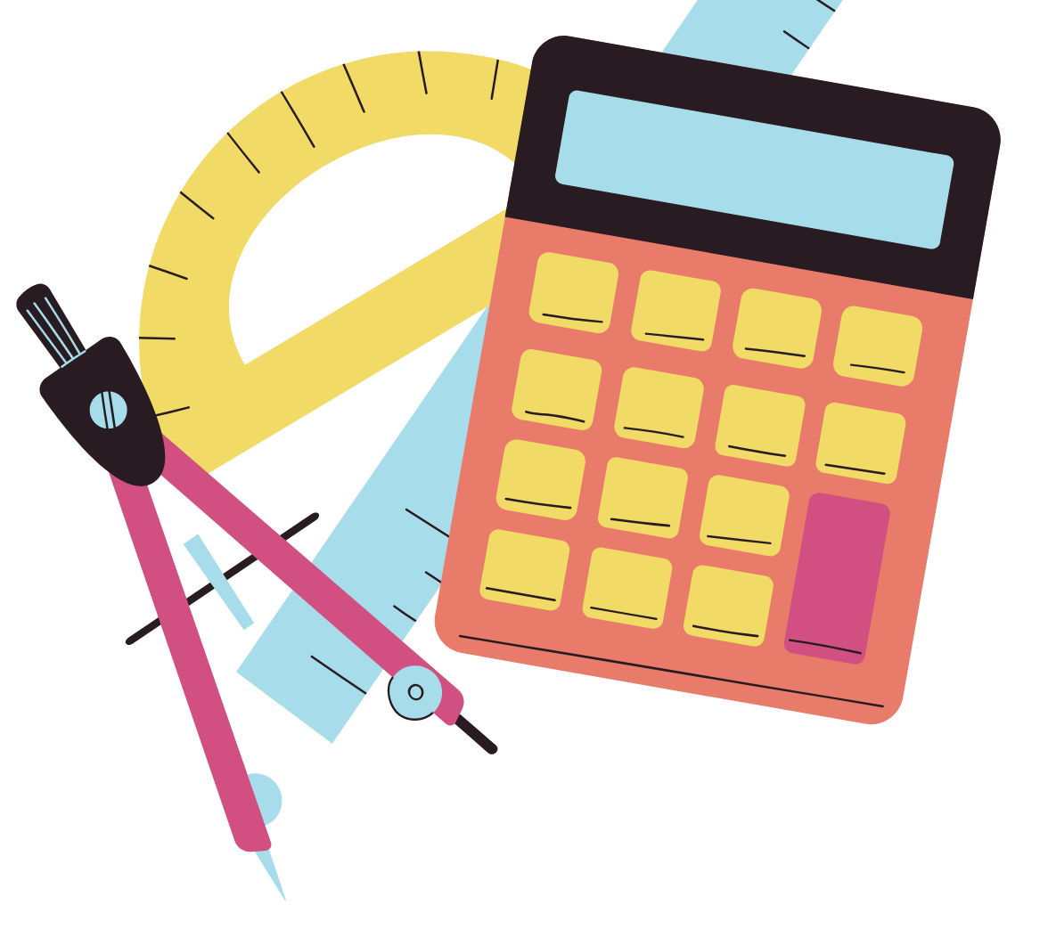

٦-٧
التمثيل بالساق والورقة

Slide 4
جدول الضرب
x | ٠ | ١ | ٢ | ٣ | ٤ | ٥ | ٦ | ٧ | ٨ | ٩ | ١٠ | ١١ | ١٢
٠ | ٠ | ٠ | ٠ | ٠ | ٠ | ٠ | ٠ | ٠ | ٠ | ٠ | ٠ | ٠ | ٠
١ | ٠ | ١ | ٢ | ٣ | ٤ | ٥ | ٦ | ٧ | ٨ | ٩ | ١٠ | ١١ | ١٢
٢ | ٠ | ٢ | ٤ | ٦ | ٨ | ١٠ | ١٢ | ١٤ | ١٦ | ١٨ | ٢٠ | ٢٢ | ٢٤
٣ | ٠ | ٣ | ٦ | ٩ | ١٢ | ١٥ | ١٨ | ٢١ | ٢٤ | ٢٧ | ٣٠ | ٣٣ | ٣٦
٤ | ٠ | ٤ | ٨ | ١٢ | ١٦ | ٢٠ | ٢٤ | ٢٨ | ٣٢ | ٣٦ | ٤٠ | ٤٤ | ٤٨
٥ | ٠ | ٥ | ١٠ | ١٥ | ٢٠ | ٢٥ | ٣٠ | ٣٥ | ٤٠ | ٤٥ | ٥٠ | ٥٥ | ٦٠
٦ | ٠ | ٦ | ١٢ | ١٨ | ٢٤ | ٣٠ | ٤٦ | ٤٢ | ٤٨ | ٥٤ | ٦٠ | ٦٦ | ٧٢
٧ | ٠ | ٧ | ١٤ | ٢١ | ٢٨ | ٣٥ | ٤٢ | ٤٩ | ٥٦ | ٦٣ | ٧٠ | ٧٧ | ٨٤
٨ | ٠ | ٨ | ١٦ | ٢٤ | ٣٢ | ٤٠ | ٤٨ | ٥٦ | ٦٤ | ٧٢ | ٨٠ | ٨٨ | ٩٦
٩ | ٠ | ٩ | ١٨ | 27 | ٣٦ | ٤٥ | ٥٤ | ٦٣ | ٧٢ | ٨١ | ٩٠ | ٩٩ | ١٠٨
١٠ | ٠ | ١٠ | ٢٠ | ٣٠ | ٤٠ | ٥٠ | ٦٠ | ٧٠ | ٨٠ | ٩٠ | ١٠٠ | ١١٠ | ١٢٠
١١ | ٠ | ١١ | ٢٢ | ٣٣ | ٤٤ | ٥٥ | ٦٦ | ٧٧ | ٨٨ | ٩٩ | ١١٠ | ١٢١ | ١٣٢
١٢ | ٠ | ١٢ | ٢٤ | ٣٦ | ٤٨ | ٦٠ | ٧٢ | ٨٤ | ٩٦ | ١٠٨ | ١٢٠ | ١٣٢ | ١٤٤

Slide 5

لوحة تعزيز النجوم

Slide 6
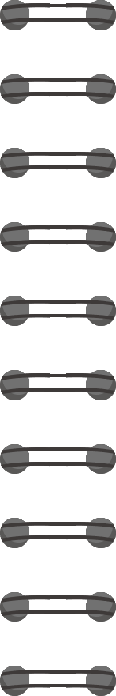
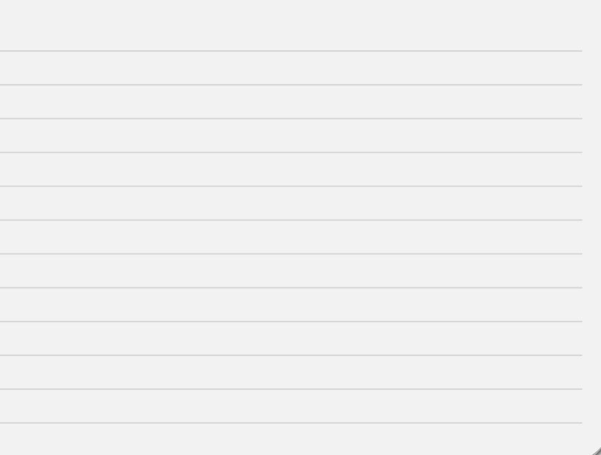

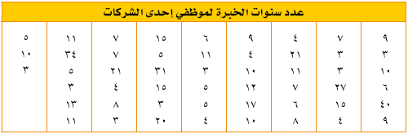

الفئات | التكرار
٠ – ٩
١٠ – ١٩
٢٠ – ٢٩
٣٠ – ٣٩
٤٠ – ٤٩
تمثل البيانات الآتية عدد سنوات خبرة موظفي إحدى الشركات :
٣٠
١٤
٤
٢
١
نظم البيانات في فئات على النحو التالي : ٠ – ٩ ، ١٠ – ١٩ ، ٢٠ – ٢٩ ، ٣٠ – ٣٩ ، ٤٠ - ٤٩
لا ولكن الفئات متساوية
هل أعداد الموظفين في كل فئة متساوية ؟
التعرف على كيفية انتشار البيانات
أذكر إحدى مزايا توزيع البيانات .
٤٠ سنة
ما أكبر خبرة في موظفي الشركة ؟
٤٠ – ٣ = ٣٧
ما مدى الخبرة ؟
ما الخبرة الأكثر تكرارا ؟
٣ سنوات

Slide 7

نرتب البيانات تصاعديا :
الساق
الورقة
٤٢ ، ٤٢ ، ٤٤ ، ٤٦ ، ٤٩ ، ٥٠ ، ٥٢ ، ٥٥ ، ٦٠ ، ٦١
٤
٩ ٦ ٤ ٢ ٢
٥
٥ ٢ ٠
٦
الساق
٥
الساق
٤
الساق
٦
١ ٠
٠ ، ١
الأوراق
٠ ، ٢ ، ٥
الأوراق
٢ ، ٢ ، ٤ ، ٦ ، ٩
الأوراق
١ ٦ = ٦١ مراجعا

Slide 8
تحقق من فهمك
الساق
الورقة
١
٧
نرتب البيانات تصاعديا :
٢
٩
٣
٧
الساق : ٣
الورقة : ٧
الساق : ١
الورقة : ٧
٤
٧ ٢ ٢ ٢ ٢
٥
٤ ٢
١٧ ، ٢٩ ، ٣٧ ، ٤٢ ، ٤٢ ، ٤٢ ، ٤٢ ، ٤٧ ، ٥٢ ، ٥٤
٧ ٣ = ٣٧ مراجعة
الساق : ٥
الورقة : ٢ ، ٤
الساق : ٤
الورقة : ٢ ، ٢ ، ٢ ، ٢ ، ٧
الساق : ٢
الورقة : ٩

Slide 9

٦٩ – ٤٢ = ٢٧

Slide 10

تاكد
نرتب البيانات تصاعديا :
الساق
الورقة
٠
٧ ٦
١
٥ ٥ ٢
الساق : ٢
الورقة : ٠
الساق : ١
الورقة : ٢ ، ٥ ، ٥
٢
٠
٣
٥
٤
١ ٠
٦ ، ٧ ، ١٢ ، ١٥ ، ١٥ ، ٢٠ ، ٣٥ ، ٤٠ ، ٤١
٠ ٤ = ٤٠ سنة
الساق :٠
الورقة : ٦ ، ٧
الساق :٤
الورقة : ٠ ، ١
الساق : ٣
الورقة : ٥

Slide 11
الساق
الورقة
٢
٩ ٣ ٢
٣
٤ ٢ ٢ ٢
تحقق من فهمك
٤
٥
٦
١
٧
نرتب البيانات تصاعديا :
٨
٢
٢٢ ، ٢٣ ، ٢٩ ، ٤٢ ، ٤٢ ، ٤٢ ، ٤٤ ، ٦١ ، ٨٢ ، ١٠٣ ، ١٢٨ ، ١٣٦
٩
١٠
٣
١١
١٢
٨
١٣
٦
٢ ٤ = ٤٢ دولة

Slide 12
تحقق من فهمك
٤٠ – ٤٩
٦١ – ٤٢ = ١٩
٤٩ + ٥٠
٤٩.٥
=
٢

Slide 13
٩٩٪
الدرجة العليا =
٥٠٪
الدرجة الدنيا =
٧٧ + ٧٨
٧٧.٥٪
=
٢
أعلى درجة ٩٩٪؜ وأقل درجة ٥٠٪
معظم الدرجات تقع في الفئة ٧٠٪ – ٨٨٪

Slide 14
تدرب
الساق
الورقة
٠
٩
نرتب البيانات تصاعديا :
١
٨ ٤ ٠
٢
٤
٣
٠
٤
٥
٩ ، ١٠ ، ١٤ ، ١٨ ، ٢٤ ، ٣٠ ، ٤٥
٤ ٢ = ٢٤ مليون كلم٢

Slide 15
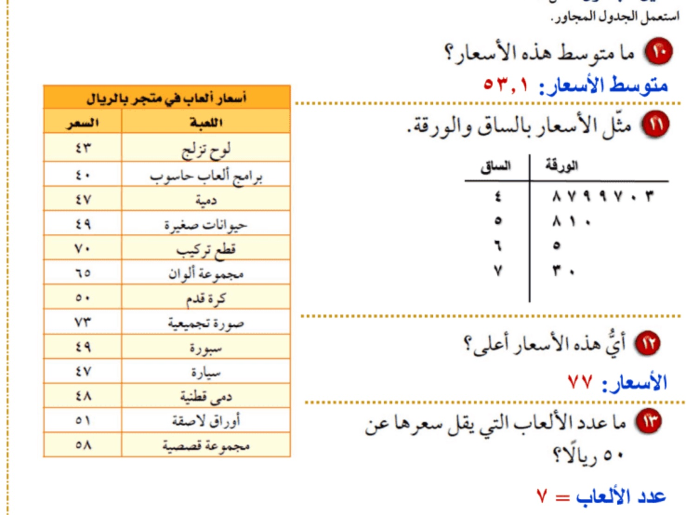
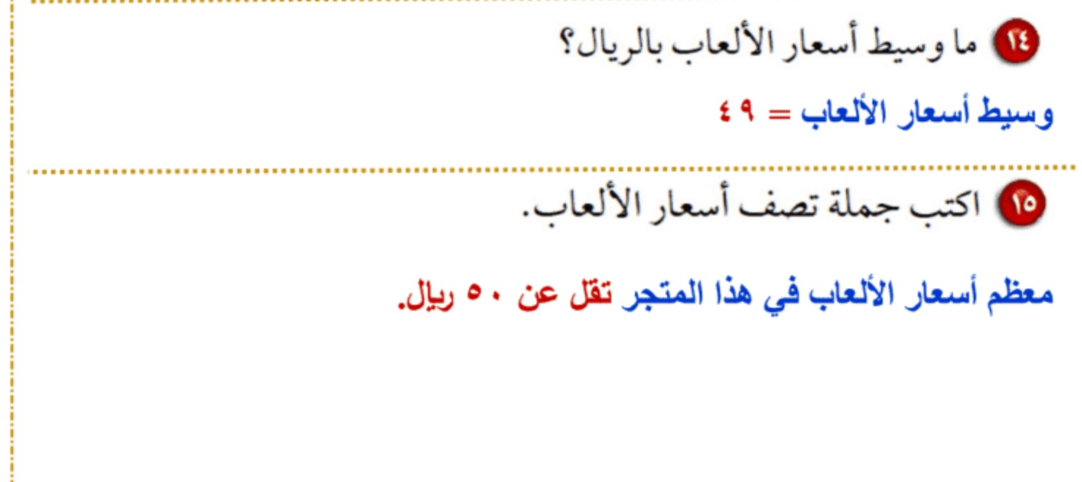
الساق
الورقة
تدرب
٤
٨٧٩٩٠٣
٥
٨١٠
٦
٥
٧
٣٠
٥٣،١
٣ ٧ = ٧٣ ريال
٧٧
٧
تقل عن ٥٠ ريال
٤٩

Slide 16

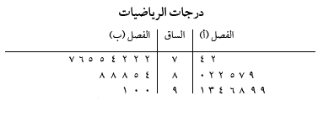



Slide 17
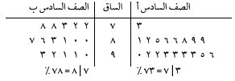

تحقق من فهمك
لا حظ أن الدرجات تركزت
بين ٧٢ و ٩٣
لا حظ أن الدرجات تركزت
بين ٨١ و ٩٦
هنا تشتت للبيانات
هنا تجمع للبيانات
أي أن درجات الصف السادس أ أعلى
أي أن درجات الصف السادس ب أكثر تباينا

Slide 18
٣٦ جم
اللحم =
٢٠ جم
الدجاج =
٨ – ٢٠ جم
كية الدهون في اللحم =
كمية الدهون في الدجاج أقل منها في اللحم
١٠ – ٣٦ جم
كمية الدهون في الدجاج =

Slide 19
١٥ درجة
درجتان
١٦ طالبا
٩ + ٩
٩
=
وسيط ( أ ) =
٢
وسيط ( أ ) > وسيط ( ب )
٧
وسيط ( ب ) =

